Slide 1
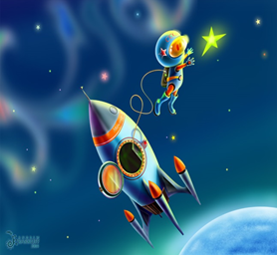
Газета №2
ноябрь 2022 г.
Рубрики
Учредитель: Совет старшеклассников МБОУ СОШ с.Дзуарикау
Редактор:
Корреспонденты :
Битарова И
Засешвили Л,Гаглоева Д,
адрес: с.Дзуарикау. Ул.Бр.Газдановых ,11
адрес сайта www.dzuarikau.osedu2.ru
Неделя Коста
Белые Журавли
С Днём матери
Осенние поэты

Slide 2
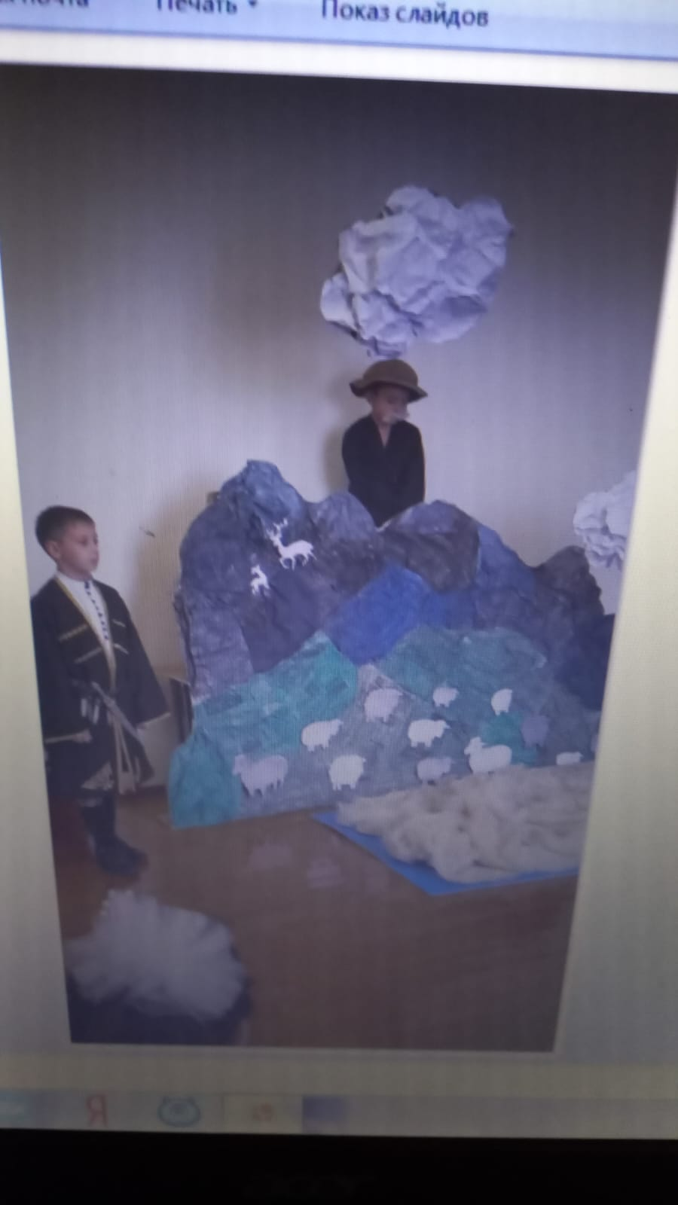
Коста –просветитель осетинского народа
В школе прошла неделя Коста. Всю неделю дети читали стихи великого поэта. Состоялся конкурс на лучшего чтеца. Победителем вышел ученик 9 класса Джигкаев Арсен. В заключительный день недели ученики 2и 5 классов посетили музей Коста .Наши дети возложили цветы к памятнику .Праздничные впечатления запомнятся надолго.

Slide 3
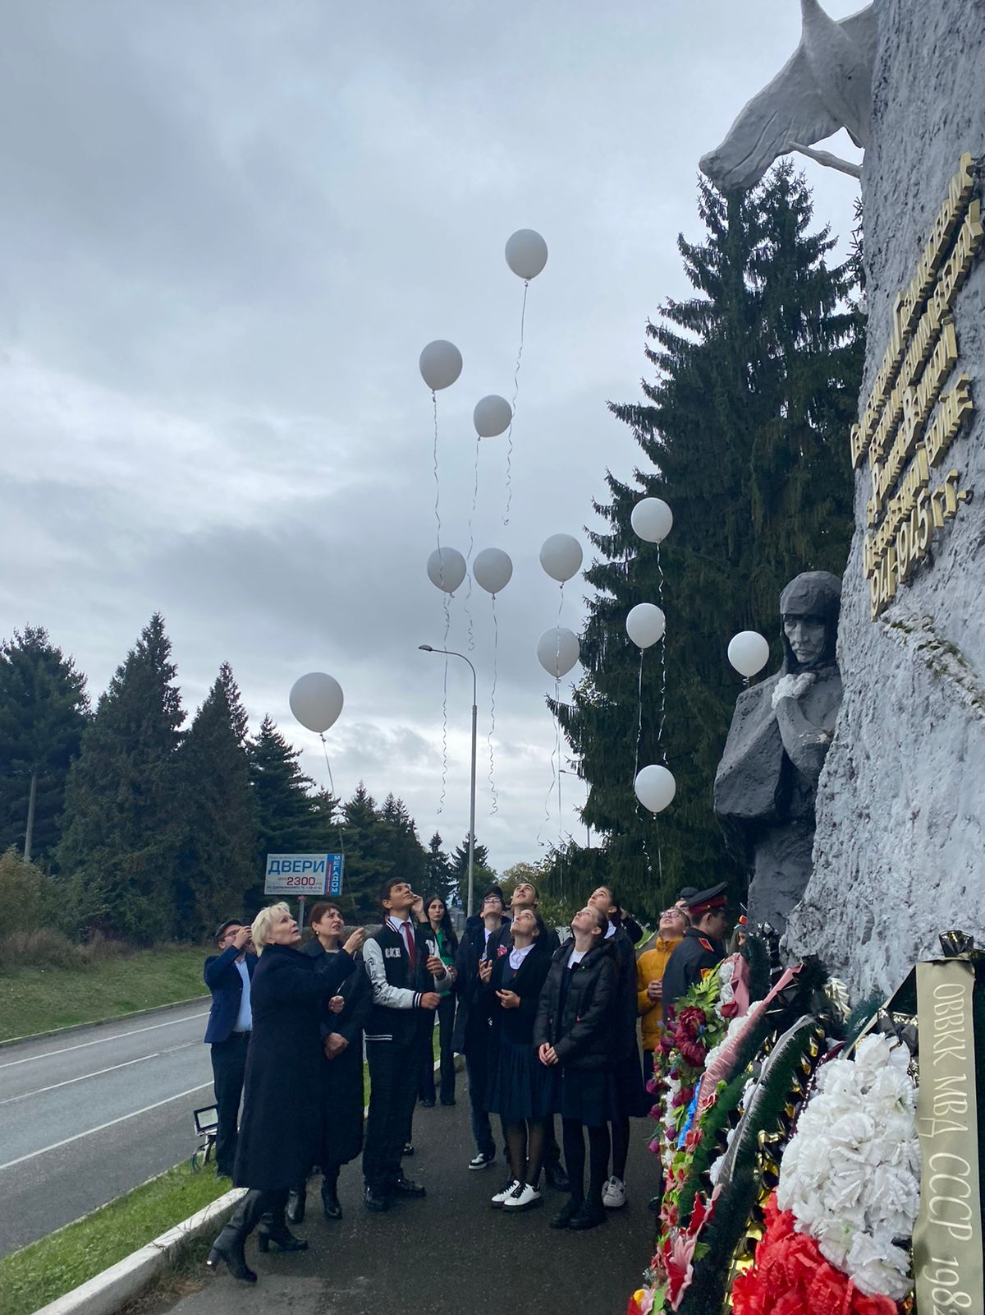
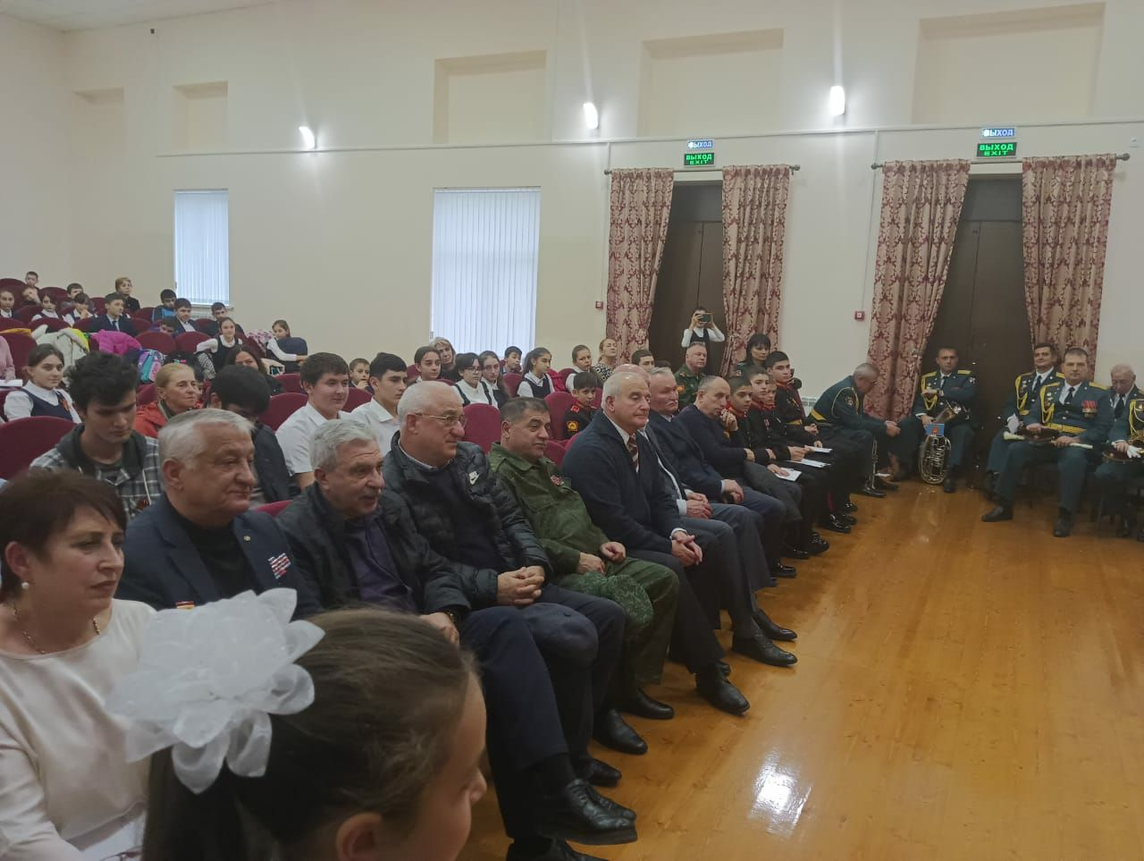
…Летит,летит по небу клин усталый
22 октября мы отметили наш традиционный праздник «Белых журавлей».Прпаздник, который как правило проводится у подножия памятника 7 братьев Газдановых из-за ненастной погоды состоялся в ДК., куда собрались десятки людей, которые вспомнили о великом сыне дагестанского народа Расуле Гамзатове и о героях, которые положили на алтарь победы свои жизни. Праздник посетили РЕСПУБЛИКАНСКИЙ ДОМ ДРУЖБЫ НАРОДОВ РСО-АЛАНИЯ, НКО СЕВЕРНОЙ ОСЕТИИ «ДАГЕСТАН», ЧЛЕН СОЮЗА ПИСАТЕЛЕЙ ВИТАЛИЙ КОЛИЕВ и многие другие. Мероприятие получилось интересным и насыщенным. В память о празднике гостям были подарены тематические буклеты, подготовленные активом школьной библиотеки. Праздник традиционно завершился возложением цветов под песню «Журавли», который является песней-реквиемом, песней-молитвой, плачем по всем солдатам, «с кровавых не вернувшимся полей».

Slide 4
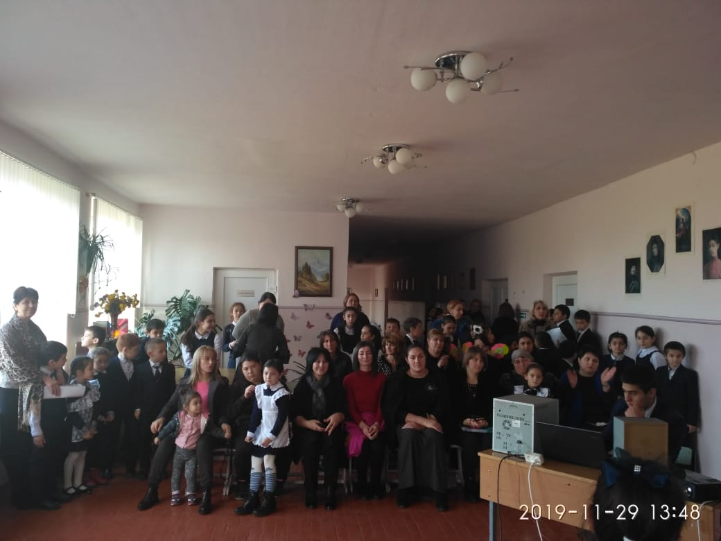
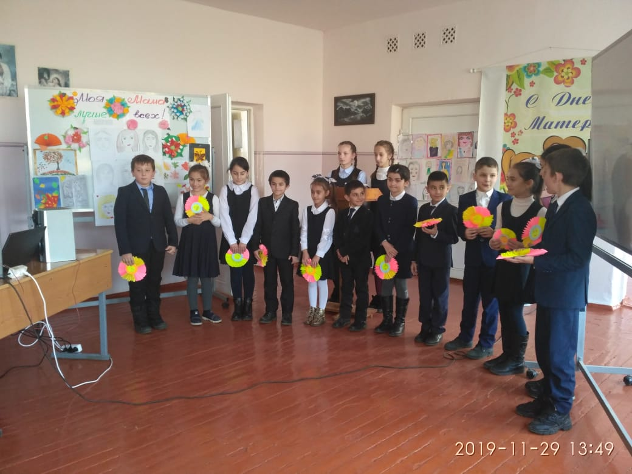
Мама,да святится имя твое...
26 ноября школьники с большой теплотой и любовью поздравили своих мам с Днем матери. Весело и задорно звучали в честь любимых матерей стихи и песни. Для них были конкурсы «Угадай мелодию», «Устами младенца» и «Минута славы», в которых они с удовольствием принимали участие.

Slide 5
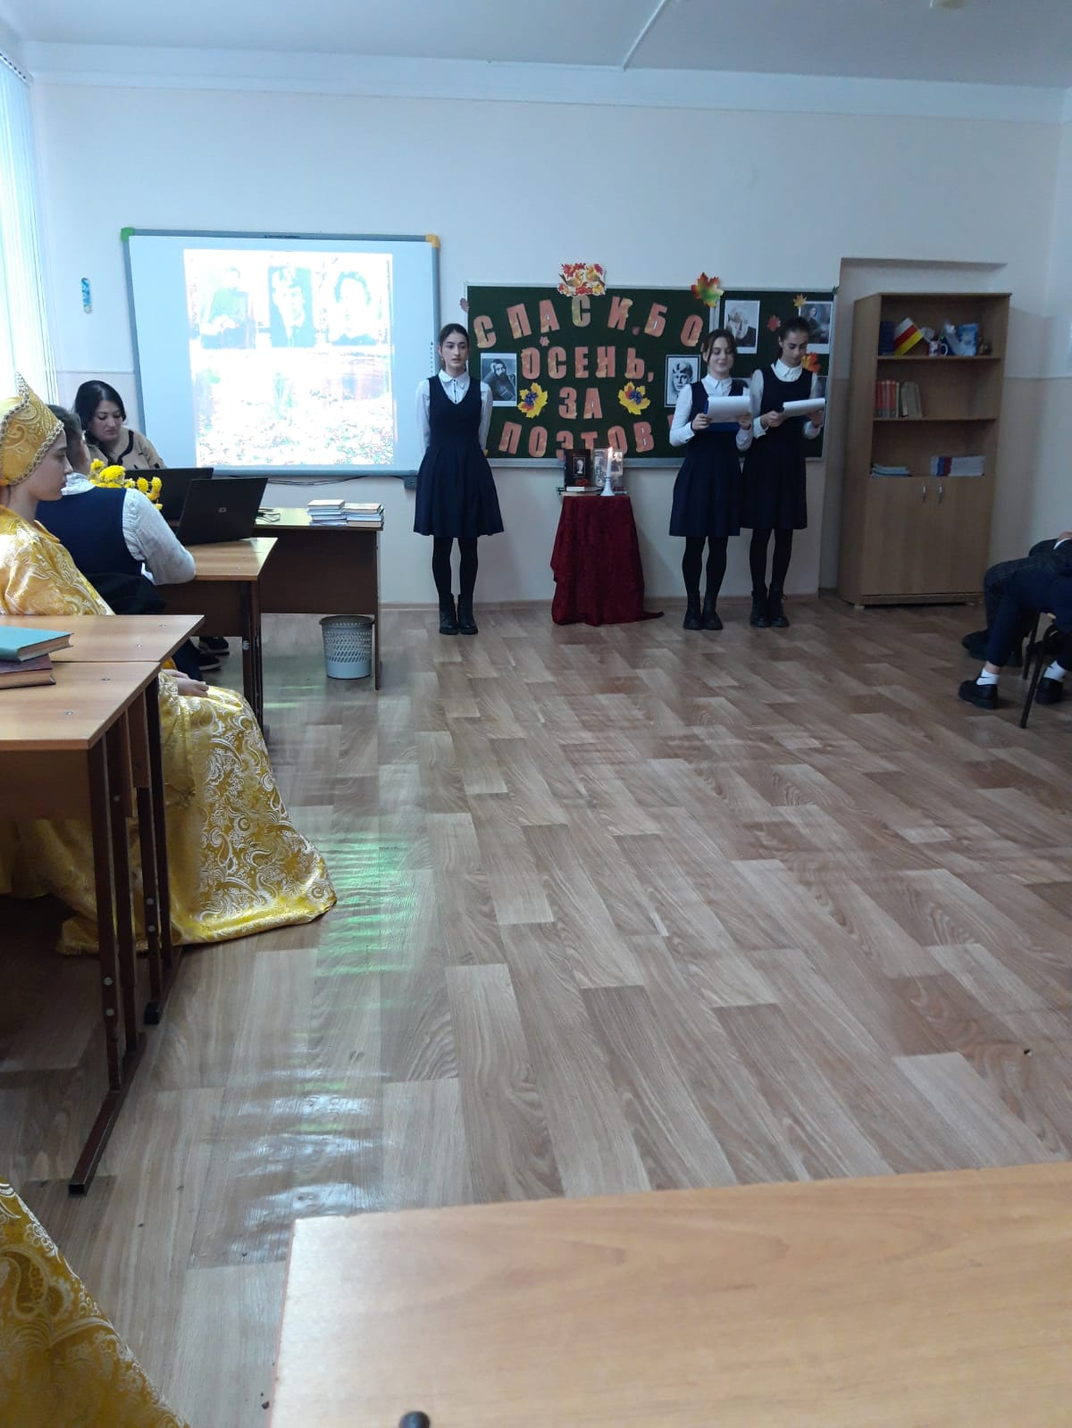
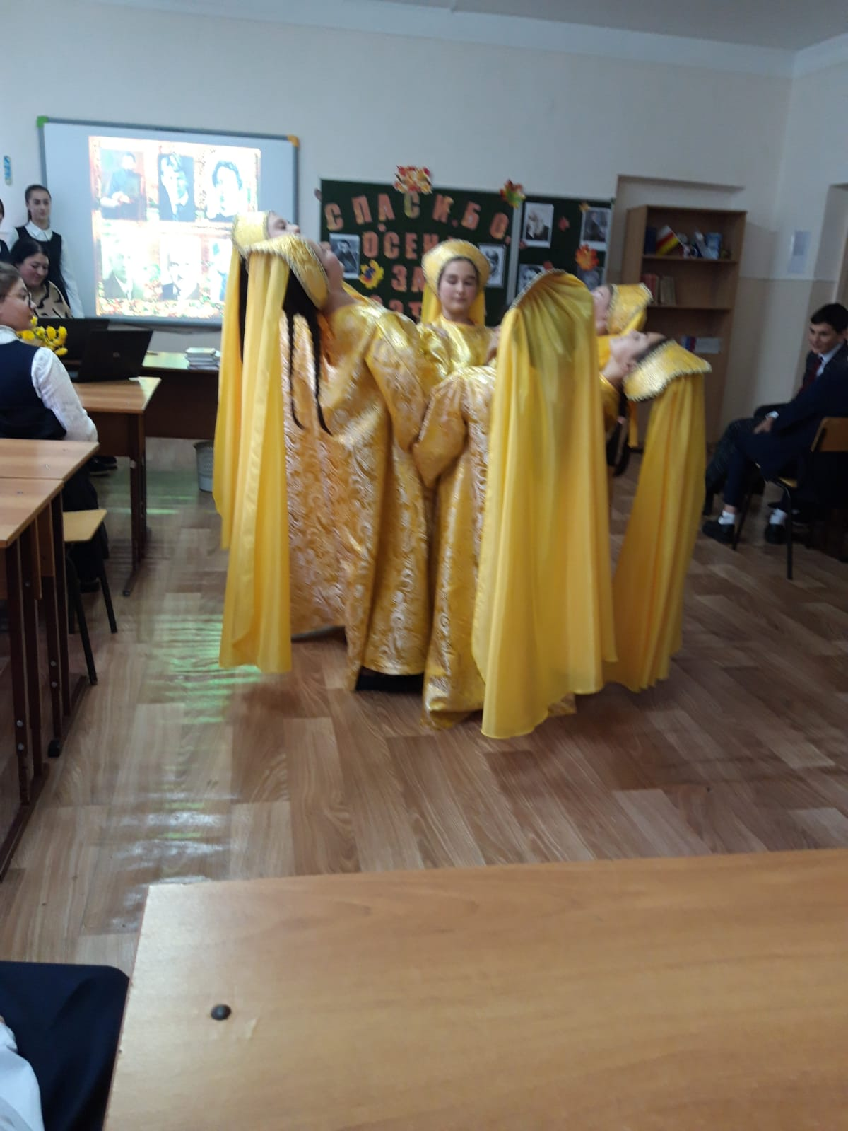
Спасибо,осень, за великих людей
Осень - самая красивая пора. Она доиграла последние нотки. Зима укутала в белоснежный наряд все то, что сейчас еще недавно перед нами красовалось в золотом и багряном уборе. 30 ноября прошел литературный вечер «Спасибо, осень, за великих людей», посвященный талантливым представителям поэзии Коста Хетагурову, Сергею Есенину, Александру Блоку, Ивану Бунину, Константину Симонову, Расулу Гамзатову. Мы окунулись в лирический мир этих людей. На нашем литературном вечере прозвучали стихи из трёх циклов. Первый цикл- «Природа моей любимой Родины.» Второй цикл- « Великая женщина, чьё имя МАТЬ» Третий цикл- «О ,это неземное чувство, любовь».

Slide 6
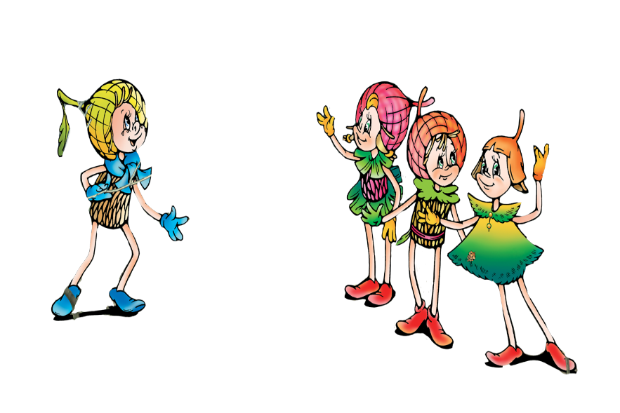
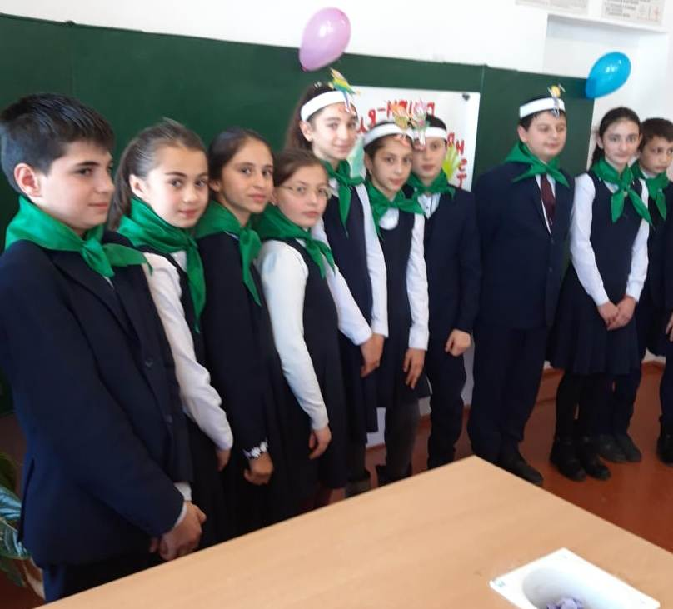
Мы юные защитники природы
Учащиеся 6 класса под руководством классного руководителя Гасиевой Р.С. стали Юными защитниками природы – Эколятами.

